Slide 1
UserTbl
UserNum | Not null | Primary key
Password | Not null
UserName | Not null
UserType
Grade
GroupTbl
GroupName | Not Null
GroupId | Not Null | Primary Key | 0~10000
Members
MemberTbl
Groupid | Not Null
Usernum | Not Null
DocumentTbl
Title | Not Null
DocNum | Not Null | Primary Key | 70001~90000
DocFrom | Not Null
DocType |  | Default 3
DocTo_1 |  |  | 개인/그룹
DocTo_2
DocTo_3
DateToMake
Content
ListTbl
UserNum | Not Null
DocNum | Not Null
isRead | Not Null
isDelete | Not Null
유저 – 문서
유저 – 그룹
문서가 유저에 속해있다?..
문서가 DB에 저장되면…
Select할때
Select docnum, title~~~~ from documentTbl where userTble == userNum
DB로 저장을하고 연관을 시키지만,
개인적으로 뺄 부분은 새로운 TBL을 만들고,
그 안에서 차별을 둬야된다고 해야하나…

Slide 2
가장 중요한게 일단
문서는 문서인데
개인문서의 경우에는 보내는 사람과 받는사람에 속해야하고,
개인적으로 지우거나 보거나 했을때에 같은 문서이기 때문에
다른 사용자에게 영향이 간다거나 하면 안됨.
버튼을 누를시 로그인
이후 문서함의
‘새 문서함＇이 열려짐.
아이디
로 그 인
비밀번호
Usertbl 에서 관련된 아이디가 있는지,
있다면, 해당 아이디의 비밀번호는 일치하는지를 검사.
성공하게되면 유저정보를 객체로 전달.
이름, 타입, 학년, 학번(아이디<UserNum>)
회원가입은 아직 따로 만들지 않았음.

Slide 3

21560003
이름, 타입, 학년, 학번을 객체로 받음
누를시 invalidate
누를시 로그아웃. ->
처음화면으로.
로그아웃
강석주님 안녕하세요
잘은 모르겠는데 동적으로 계속 바꾸려면 여기도 자바스크립트일듯….. 시간부분
개인, 그룹 등의
문서 종류를 설정
2019-02-23 오후 06:30:45
◇ 새 문서
어떤 창 인지를 나타냄
검색 단어 입력
▷새 문서 작성
검색버튼을 누를시 UserNum, DocType, 그리고 검색범위를 선택. 검색범위에 따라서 where절에서검색할 단어를 찾음. %검색단어%
이후 새문서 창에서는 문서 종류에 따라서 새 문서
즉, inread가 새문서상태인 녀석들 중에서 검색을 진행.
문서 종류▼
검색 범위 ▼
검색 단어 입력
누를 시 받은 문서에서 검색
결과를 보여줌
검색
제목, 작성자 등의
검색 범위를 설정
▶새 문서
◇ 개인 문서
◇ 그룹 문서
◇ 결재 문서
▼받은 문서
박민환 | 개인문서 입니다111 | 2019-02-22 18:28
2학년.. | 그룹문서 111 | 2019-02-21 15:23
손준 | 결재 부탁드립니다 | 2019-02-22 18:28
▷개인 문서
겨울… | 그룹문서 222 | 2019-02-21 14:35
강석주 | 결재 부탁드립니다 | 2019-02-22 18:28
▽그룹 문서
▷결재 문서
▼보낸 문서
▷개인 문서
새로 온 개인 문서의 제목 리스트를 보여줌.
새로 온 그룹 문서의 제목 리스트를 보여줌.
새로 온 결재 문서의 제목 리스트를 보여줌.
▽그룹 문서
▷결재 문서
▽휴지통
하단, 좌측, 상단, 그리고 나머지로 코드조각을 통해 생성. 중복을 제어. Left는 선택되었을때에 표시를 위해 CSS이용

Slide 4
21560003
로그아웃
강석주님 안녕하세요
2019-02-23 오후 06:30:45
◇ 개인 문서
현재 시각 표시
좌측 개인문서를 눌렀을때에 usernumber와 docType을 가지고 서버로 감.
이후 화면에 usernumber와 docType이 일치한다면 모두 가져옴.
아래의 리스트에 추가.
왼쪽과 같은 검색, 동시에 아래의 범위에 where절로 추가, 검색.
▷새 문서 작성
검색 범위 ▼
검색 단어 입력
검색
◇ 개인 문서
보낸사람과 문서의이름
문서가 도착한(발송된) 시간
▷새 문서
▼받은 문서
박민환 | 개인문서 입니다111 | 2019-02-22 오후 18:28:00 | 삭제 | 읽지않음
▶개인 문서
손준 | 개인문서 입니다222 | 2019-02-21 오후 20:22:00 | 삭제 | 읽음
▽그룹 문서
송재기 | 개인문서 입니다333 | 2019-02-21 오후 17:37:00 | 삭제 | 읽음
▷결재 문서
관련 문서를 보여줌.
이곳에서는 새로온 문서는 물론, 기존에 있던 문서들도 보여짐.
삭제시 휴지통
▼보낸 문서
누르게 되면 해당 DocNum의 isDelete를 변경….
ListTbl을 여기서 추가…ㅜㅜ
각 개인별 isDelete를 변경.
▷개인 문서
▽그룹 문서
읽음을 클릭할 시 읽지 않음으로 표시.
동시에 새 문서에도 보이게 됨.
▷결재 문서
isRead에 관계없이 userNum에 연관된,
그러면서 docType이 개인문서인것을 모두 보여줌.
▽휴지통
새로온 문서는 진하게,
기존 문서는 연하게 표시됨.
누를시 listTbl의 isRead를 변경
이후 서버에 다시 재요청.
이 부분 역시 JSP의 CSS를 이용해서 처리해야함.
또한, 새로온 문서를 클릭했을 때에 관련 문서가 열리면서
동시에 DB에서는 isRead가 바뀌어야함.

Slide 5
21560003
로그아웃
강석주님 안녕하세요
2019-02-23 오후 06:30:45
◇ 그룹 문서
이 역시 그룹문서중에서, 검색범위에따라 다르게
검색을 실시해야함.
▷새 문서 작성
검색 범위 ▼
검색 단어 입력
검색
◇ 그룹 문서
보낸그룹(사람)과 문서의이름
문서가 도착한(발송된) 시간
▷새 문서
▼받은 문서
2학년 | 그룹문서111 | 2019-02-21 오후 15:19:23 | 삭제 | 읽지않음
▷개인 문서
겨울방학 | 그룹문서222 | 2019-02-21 오후 14:35:20 | 삭제 | 읽지않음
▽그룹 문서
SW | 그룹문서333 | 2019-02-20 오후 16:45:40 | 삭제 | 읽음
▷결재 문서
삭제시 휴지통
▼보낸 문서
▷개인 문서
▼그룹 문서
읽음을 클릭할 시 읽지 않음으로 표시.
동시에 새 문서에도 보이게 됨.
▷결재 문서
▽휴지통

Slide 6
21560003
로그아웃
강석주님 안녕하세요
2019-02-23 오후 06:30:45
◇ 결재 문서
▷새 문서 작성
검색 범위 ▼
검색 단어 입력
검색
▷새 문서
◇ 결재 문서
▼받은 문서
손준 | 결재 부탁드립니다 | 손준 | 송재기 | 강석주 | 2019-02-22 오후 11:25:24 | 삭제 | 읽지않음
▷개인 문서
박민환 | 결재 부탁드립니다 | 박민환 | 손준 | 강석주 | 2019-02-22 오후 11:25:24 | 삭제 | 읽음
▽그룹 문서
▶결재 문서
삭제시 휴지통
▼보낸 문서
결재 문서를 보낸 사람과 문서의 이름을 표기.
다음으로 1차,2차,3차 결재자를 표기
▷개인 문서
▽그룹 문서
결제문서가 일반문서와 다른점중 하나가
1차 결제자가 결제하면 2차 결제자는 볼수 없다가 이후부터 볼 수 있고
2차 결제자가 결제한 순간부터 3차 결제자가 볼 수 있도록 해야 함.
JSP자체에서 처리를 해줘야할듯.
1차 결제자는 이걸로
2차결제자는 이걸로 ~~ 이런식으로
읽음을 클릭할 시 읽지 않음으로 표시.
동시에 새 문서에도 보이게 됨.
▷결재 문서
▽휴지통

Slide 7
21560003
로그아웃
강석주님 안녕하세요
2019-02-23 오후 06:30:45
◇ 결재 문서
▷새 문서 작성
검색 범위 ▼
검색 단어 입력
검색
▷새 문서
◇ 결재 문서
▼받은 문서
강석주 | 결재 부탁드립니다 | 강석주 | 박민환 | 손준 | 2019-02-22 오후 11:25:24 | 삭제 | 읽지않음
▷개인 문서
▽그룹 문서
▷결재 문서
삭제시 휴지통
▼보낸 문서
우선은…결제문서이긴한데….
결제문서를 받는사람과
결제문서를 보내는 사람의
양식을
다르게 해야될거같은데……
이부분 주의해야될듯
▷개인 문서
▷그룹 문서
읽음을 클릭할 시 읽지 않음으로 표시.
동시에 새 문서에도 보이게 됨.
▶결재 문서
▽휴지통

Slide 8
21560003
로그아웃
강석주님 안녕하세요
2019-02-23 오후 06:30:45
◇ 휴지통
▷새 문서 작성
이 부분이 열리는 순간 UserNum에 해당하는 ListTbl을 조회
이때, isDelete상태인 문서들을 모두 출력.
검색 범위 ▼
검색 단어 입력
검색
▷새 문서
◇ 휴지통
▼받은 문서
개인문서 | 강석주 | 안녕하세요 | 2019-02-22 오후 11:25:24 | 비우기 | 내보내기
▷개인 문서
결재문서 | 강석주 | 결재 부탁드립니다 333 | 2019-02-22 오후 11:25:24 | 비우기 | 내보내기
▽그룹 문서
비우기를 클릭할경우 문서 완전삭제
(DB에서 완전히 삭제)
내보내기를 할경우 휴지통에서
다시 원래 문서로 내보냄.
▷결재 문서
▼보낸 문서
휴지통의 문서의 종류,
문서의 발신자, 제목 그리고
문서를 받은 시간을 표기
▷개인 문서
▽그룹 문서
▷결재 문서
isDelete상태를 이전으로 바꾸는 것.
isDelete 상태인 문서들…
사실 DB에서 삭제한다고 햇었는데
문서가 개인에 속해있는 상태가 아니기 때문에…
사실상 ListTbl에서 UserNum과의 목록을 삭제하는것일듯.
▶휴지통

Slide 9
21560003
로그아웃
강석주님 안녕하세요
2019-02-23 오후 06:30:45
◇ 새 문서 작성
▶새 문서 작성
문서 종류 선택 ▼
새 문서(개인문서) 작성.
문서의 종류 선택
▷새 문서
▷개인 문서
▼받은 문서
제목
받는사람
내용
송신
▷개인 문서
▽그룹 문서
▷결재 문서
▼보낸 문서
▷개인 문서
개인문서의 경우 제목과 받는사람,
내용으로 이루어짐.
▽그룹 문서
▷결재 문서
▷휴지통

Slide 10
21560003
로그아웃
강석주님 안녕하세요
2019-02-23 오후 06:30:45
◇ 새 문서 작성
▶새 문서 작성
문서 종류 선택 ▼
새 문서(그룹 문서) 작성.
▷새 문서
▷그룹 문서
▼받은 문서
제목
받는그룹 | 그룹 종류 선택 ▼
내용
송신
▷개인 문서
▽그룹 문서
▷결재 문서
▼보낸 문서
▷개인 문서
그룹 문서의 경우에는
제목, 받는 그룹, 내용으로 이루어짐.
▽그룹 문서
▷결재 문서
▷휴지통

Slide 11
21560003
로그아웃
강석주님 안녕하세요
2019-02-23 오후 06:30:45
◇ 새 문서 작성
▶새 문서 작성
문서 종류 선택 ▼
새 문서(결재 문서) 작성.
▷새 문서
▷결재 문서
▼받은 문서
제목
1차 결재자
2차 결재자
3차 결재자
내용
송신
▷개인 문서
▽그룹 문서
▷결재 문서
▼보낸 문서
▷개인 문서
결재 문서의 경우에는
제목과 1차, 2차, 3차 결재자,
그리고 내용으로 이루어짐.
▽그룹 문서
▷결재 문서
▷휴지통

Slide 12
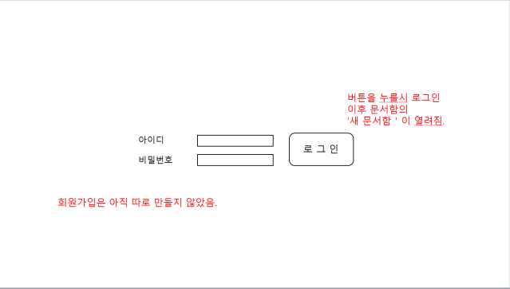
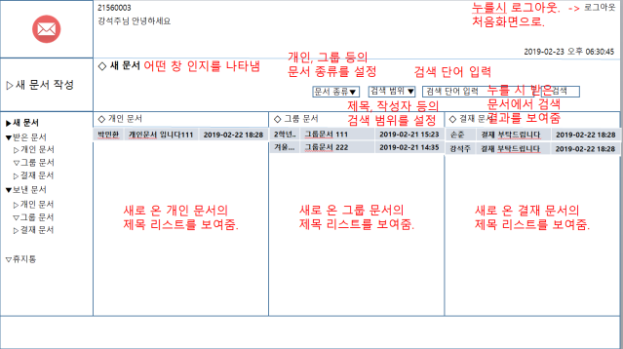
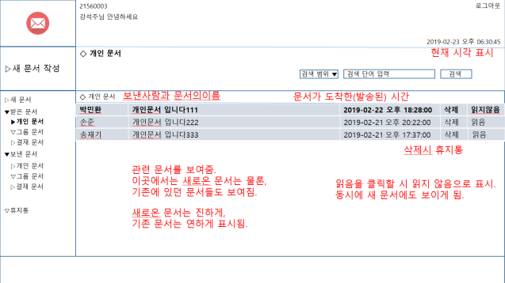
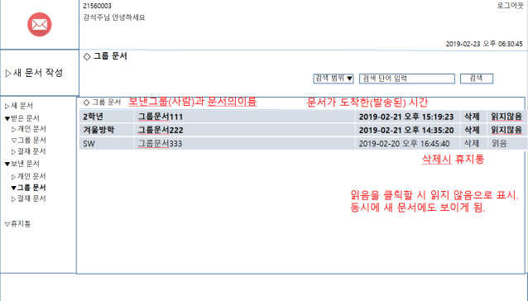
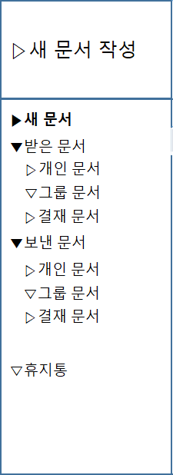
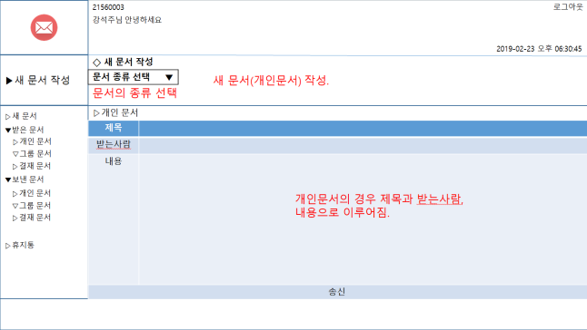
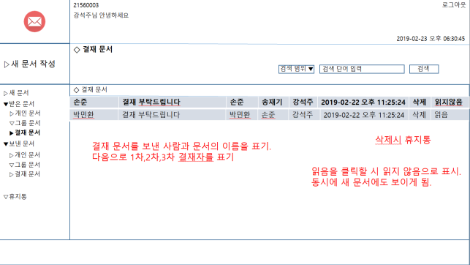
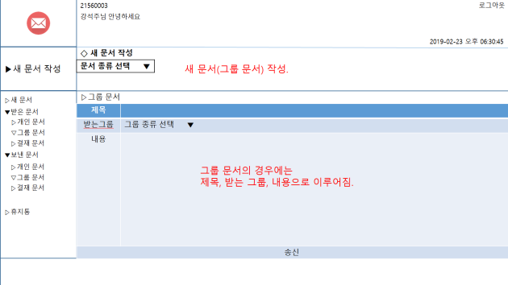
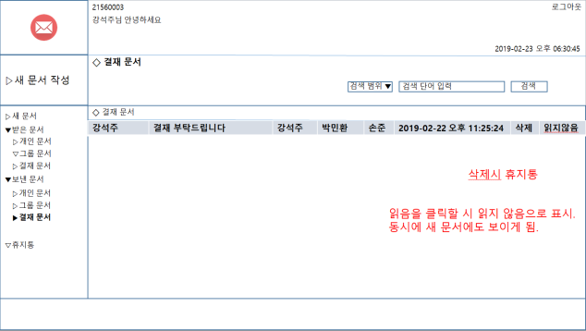
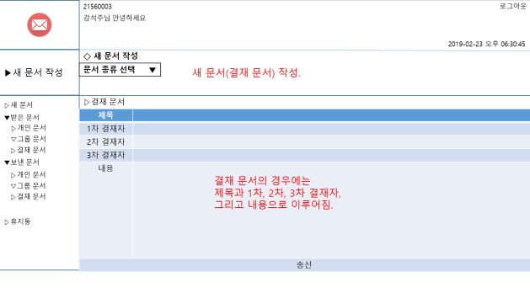
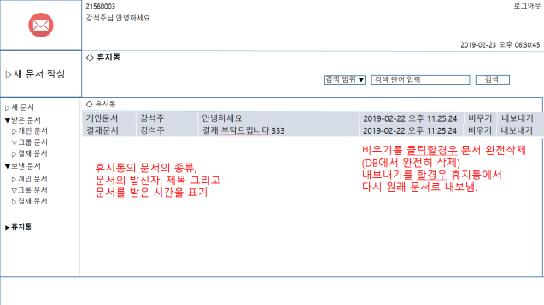

Slide 13
UserTbl
UserNum | Not null | Primary key
Password | Not null
UserName | Not null
UserType
Grade
GroupTbl
GroupName | Not Null
GroupId | Not Null | Primary Key | 0~10000
Members
MemberTbl
Groupid | Not Null
Usernum | Not Null
DocumentTbl
Title | Not Null
DocNum | Not Null | Primary Key | 70001~90000
DocFrom | Not Null
DocType |  | Default 3
DocTo_1 |  |  | 개인/그룹
DocTo_2
DocTo_3
DateToMake
Content
ListTbl
UserNum | Not Null
DocNum | Not Null
isRead | Not Null
isDelete | Not Null
유저 – 문서
유저 – 그룹
문서가 유저에 속해있다?..
문서가 DB에 저장되면…
Select할때
Select docnum, title~~~~ from documentTbl where userTble == userNum
DB로 저장을하고 연관을 시키지만,
개인적으로 뺄 부분은 새로운 TBL을 만들고,
그 안에서 차별을 둬야된다고 해야하나…

